Slide 1



Núcleo de Vigilância Epidemiológica Hospitalar - HRG
PROCESSOS OPERACIONAIS DA COLETA AO ENVIO DE AMOSTRAS PARA SÍNDROMES RESPIRATÓRIAS
Enfª Danyelle Veríssimo
NVE –HRG
MARÇO 2020

Slide 2
Núcleo de Vigilância Epidemiológica Hospitalar - HRG
PROCESSOS OPERACIONAIS NA COLETA DO SWAB
São atividades relacionadas que definem a garantia da qualidade dos resultados laboratoriais.
Compreendem os processos pré-analíticos, analíticos e pós analíticos.
A fase pré-analítica ocorre desde o pedido médico até o momento da análise.

Slide 3
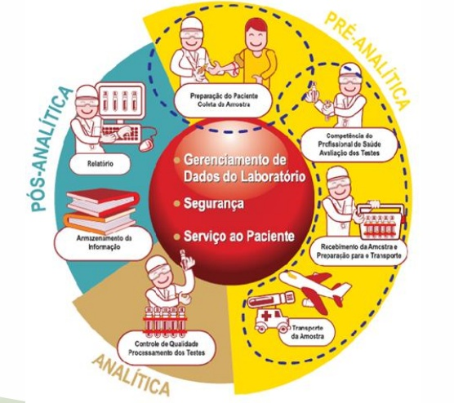
Núcleo de Vigilância Epidemiológica Hospitalar - HRG

Slide 4
Núcleo de Vigilância Epidemiológica Hospitalar - HRG
PROCESSOS OPERACIONAIS NA COLETA
O cuidado na realização dos procedimentos de coleta, armazenamento e transporte das amostras tem relação direta com a qualidade do resultado oferecido pelo laboratório.
Se a amostra não for coletada corretamente, podemos influenciar o resultado do exame e o tratamento do paciente ENTRE outros!!!!!

Slide 5
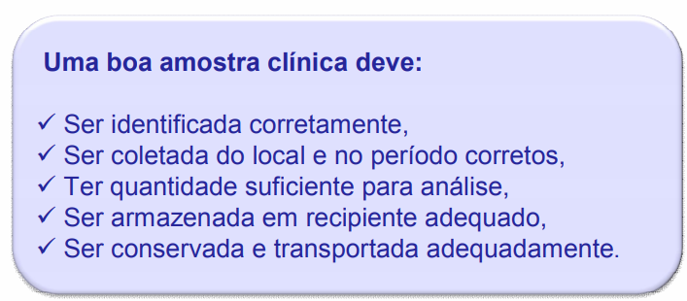
Núcleo de Vigilância Epidemiológica Hospitalar - HRG
PROCESSOS OPERACIONAIS NA COLETA

Slide 6
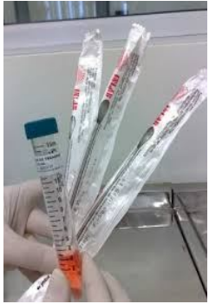
Núcleo de Vigilância Epidemiológica Hospitalar - HRG
PROCESSOS OPERACIONAIS NA COLETA
MEIO DE TRANSPORTE VIRAL (MTV)
Transporte de swab de nasofaringe Pesquisa de vírus respiratórios: Sarampo, H1N1, sarampo, covid-19 entre outros...
Conservação congelado (-20ºC). Após inoculado transportar refrigerado (2-8ºC)

Slide 7
Núcleo de Vigilância Epidemiológica Hospitalar - HRG
PROCESSOS OPERACIONAIS NA IDENTIFICAÇÃO
As amostras deverão ser identificadas Adequadamente e individualmente;
• As etiquetas devem ser colocadas de forma a não ocultar o nível do volume da amostra contida e não cobrir o código de barras da etiqueta.)

Slide 8
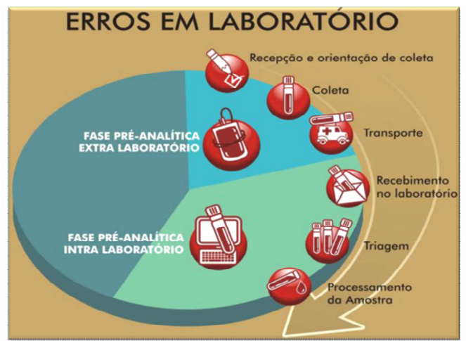
Núcleo de Vigilância Epidemiológica Hospitalar - HRG
FONTES DE ERRO:
:

Slide 9
Núcleo de Vigilância Epidemiológica Hospitalar - HRG
Fase pré-analítica
Monitorar e controlar a fase pré-analítica é tarefa altamente complexa porque muitas das variáveis envolvidas estão fora do alcance
Podemos dividir a fase pré-analítica em cinco etapas:
1- Requisição
2-Preparo do paciente
3- Coleta
4-Armazenamento
5-Transporte
:

Slide 10
Núcleo de Vigilância Epidemiológica Hospitalar - HRG
:
As requisições dos exames devem possuir informações suficientes para identificação:
Do paciente e do requisitante; (FE + S.TRACK)
Dos dados clínicos, epidemiológicos e medicamentos em uso; (FE + S.TRACK)
Da amostra ou material a ser coletado e suas respectivas análises. (FE + S.TRACK)

Slide 11
Núcleo de Vigilância Epidemiológica Hospitalar - HRG
A METOLOGIA
O Laboratório Central de Saúde Pública (LACEN-DF) para a identificação dos vírus respiratórios causadores da Síndrome Gripal (SG) e Síndrome Respiratória Aguda Grave (SRAG) é Reação em Cadeia da Polimerase (PCR) em tempo real. Desde o final de 2015, o LACEN-DF ampliou o painel viral do PCR que detectava somente influenza B e A com seus subtipos, e passou a identificar 8 novos vírus:
Metapeneumovírus,
Rhinovírus,
Bocavírus,
Adenovírus,
Vírus Sincicial Respiratório e
Parainfluenza 1, 2 e 3.
COVID-19

Slide 12
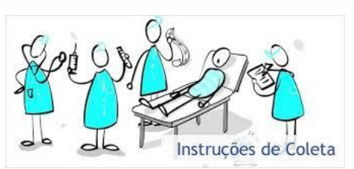
Núcleo de Vigilância Epidemiológica Hospitalar - HRG
A METOLOGIA
Caberá ao chefe de cada local unidade Assistencial ou Laboratório desenvolver POPS OPERACIONAIS INTERNOS de acordo com sua realidade para melhor realizar o procedimento!

Slide 13
INSTRUTIVO
O Kit de coleta para investigação de Influenza E COVID-19 contém 3 Swabs e um meio de transporte FLU. Deve-se proceder da seguinte forma:
1 – Paramentar-se com os EPIs necessários para a coleta: máscara comum, capote, luvas e óculos, em casos onde é necessário a aspiração traqueal ou nasal (paciente intubado) é necessário o uso de máscara N95 ou similares;
2 – Identificar o frasco de coleta, com: nome do paciente, data da coleta e número SES;
3 – Orientar o paciente;
4 – Introduzir o 1º Swab na narina direita até encontrar resistência, girar em 360°, POR 15 SEGUNDOSretirar da narina e armazenar imediatamente no tubo com meio de transporte FLU;
5 – Introduzir o 2º Swab na narina esquerda até encontrar resistência, girar em 360°, retirar da narina e armazenar imediatamente no tubo com meio de transporte FLU;
6 – Introduzir o 3º Swab na parte superior da orofaringe com movimentos rotativos para obter células, retirar o swabe armazenar imediatamente no tubo com meio de transporte FLU;
8 – Certificar que o pedido foi realizado no TrakCare e encaminhar a amostra, junto à ficha preenchida;
9 – A amostra deve ficar sob refrigeração desde o momento da coleta até o envio para o LACEN; (+2 e +8)
10 – Comunicar o caso ao Núcleo de Vigilância Epidemiológica Hospitalar.

Slide 14
Núcleo de Vigilância Epidemiológica Hospitalar - HRG
:
PACIENTES INTERNADOS:
O MÉDICO SOLICITARÁ NO TRACK CARE :
CORONAVÍRUS PCR;
INFLUENZA A (identificação de outros vírus respiratórios;
EQUIPE DE ENFERMAGEM:
COLETA DE SWAB OU ASPIRADO;
PREENCHIMENTO DA FICHA
ENCAMINHAMENTO AO LABORATÓRIO

Slide 15
Núcleo de Vigilância Epidemiológica Hospitalar - HRG
:
PACIENTES EXTERNOS E PROFISSIONAIS:
O MÉDICO SOLICITARÁ NO TRACK CARE :
CORONAVÍRUS PCR;
INFLUENZA A (identificação de outros vírus respiratórios;
EQUIPE DE ENFERMAGEM:
PREENCHIMENTO DA FICHA
ENCAMINHAMENTO AO LABORATÓRIO
LABORATÓRIO:
COLETA DE SWAB

Slide 16
Para exames de Coronavírus, os tipos de materiais diferentes apresentam diferentes % de detecção do vírus:
Lavado broncoalvelolar 93%
Aspirado 72%
SWAB nasal 63%
SWAB de orofaringe 32%
Fezes 29%
Sangue 1%
Urina 0%

Slide 17
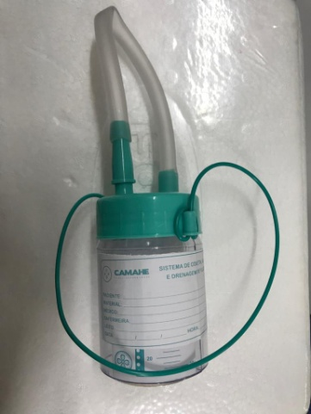
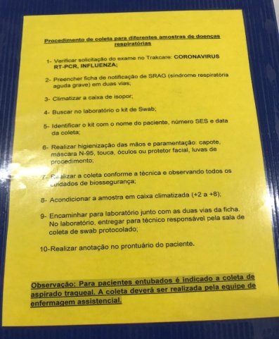
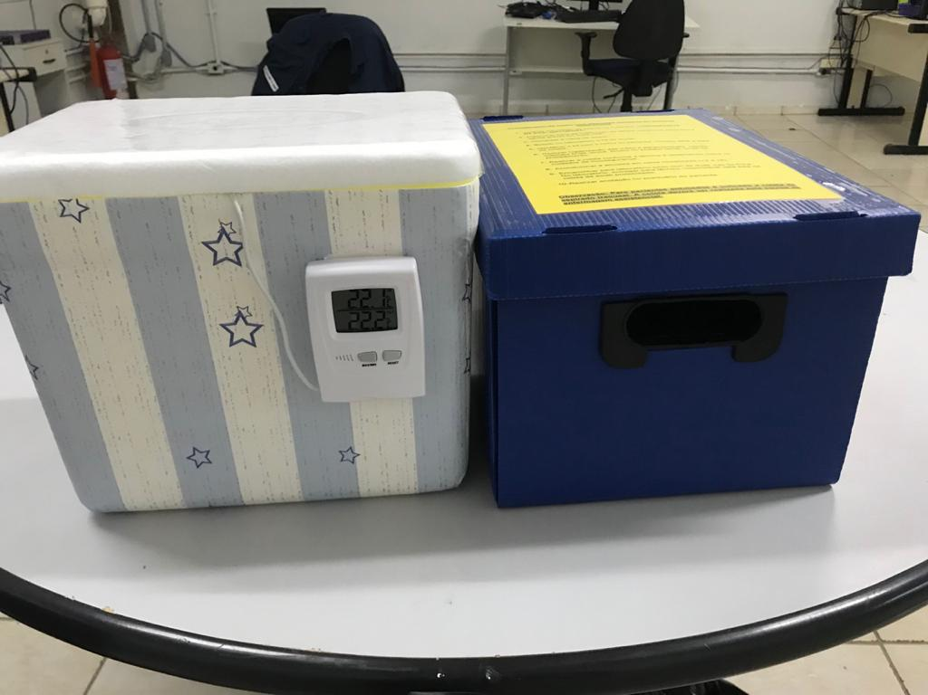
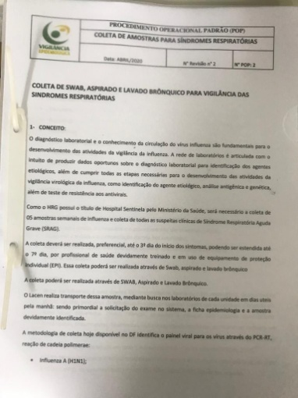
Processo Operacional na Unidades

Slide 18
Instruções de Coleta - COVID (LACEN)

Slide 19
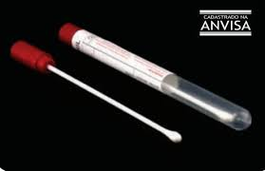
COLETA DE SWAB PÓS MORTEM
NESTES CASOS, SERÁ NECESSARIO COLETA CASO NÃO TENHA SIDO POSSÍVEL A COLETA VIVO.
DEVERÁ SER COLHIDO DOIS SWABS PARA PROVA E CONTRA PROVA, OBJETIVANDO ASSIM A IDENTIFICAÇÃO OU DESCARTE DE CAUSA ÓBITO POR COVID-19.
2 SWABS

Slide 20


Slide 21
técnica de aspirado traqueal

Slide 22


Núcleo de Vigilância Epidemiológica Hospitalar - HRG
Obrigada pela Atenção!
2017-5474/2017-5388
nvehospitalarhrg@gmail.com

